Slide 1
Programmazione C
Compilazione, terminale e struttura generale
Andrea Bidinost
ITS Udine

Slide 2
Le fasi della compilazione

Slide 3
Ambiente Dev - C++
Per programmare in un linguaggio è necessario utilizzare un programma apposito che permette di trasformare le istruzioni in operazioni comprensibili dal computer (più precisamente, dalla CPU del computer)
Esistono molti «programmi per programmare», che solitamente prendono il nome di «ambienti di sviluppo» o, in inglese, IDE (Integrated Development Environment)
L’IDE che utilizzeremo si chiama Dev-C++ e si può scaricare e installare da qui

Slide 4
Il compilatore
Quando si installa un IDE solitamente viene automaticamente installato anche un programma speciale detto «compilatore»
Questo è il vero programma che traduce il codice scritto da noi (codice sorgente) in un linguaggio comprensibile dalla macchina (codice macchina)
Questa trasformazione prende il nome di compilazione e genera un file «eseguibile» (su windows ha estensione «.exe»)
Il file eseguibile può essere avviato solo in PC che hanno la stessa CPU della macchina su cui è stato compilato (più precisamente, solo su CPU che hanno lo stesso set di istruzioni di basso livello). Poiché questo non è sempre scontato, si preferisce compilare il file sorgente in ogni macchina in cui dev’essere installato.

Slide 5
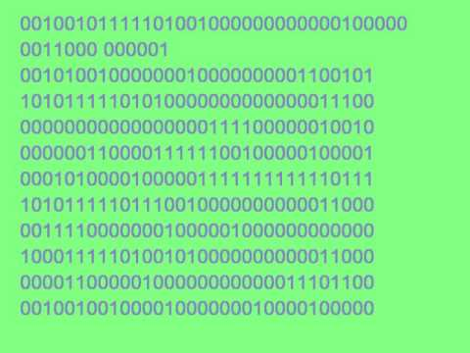
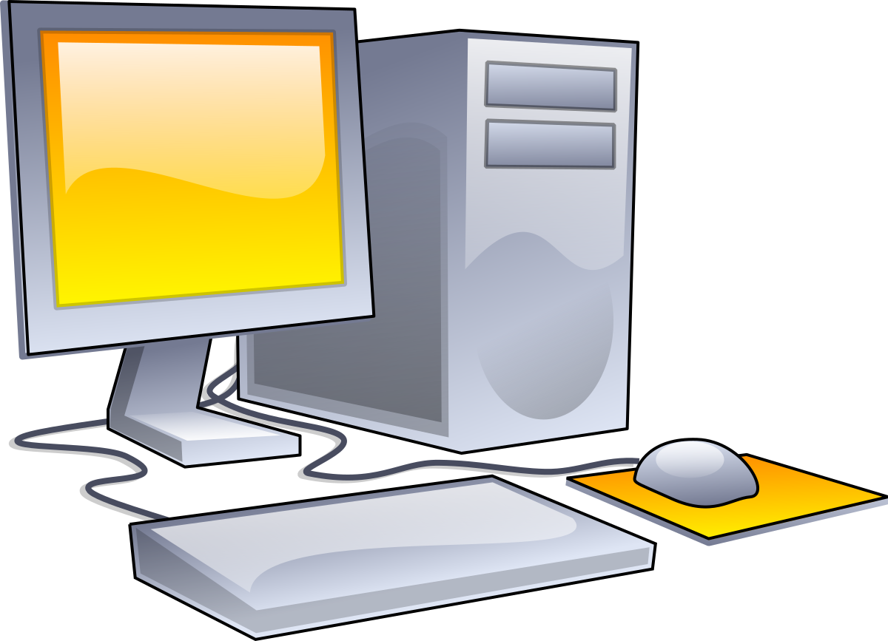
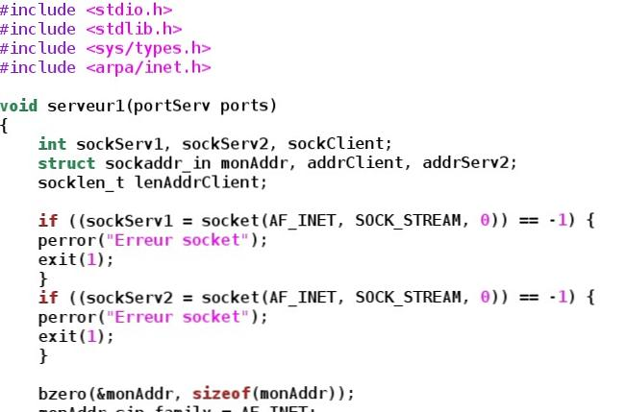
La compilazione
Compilatore
PC 1
File eseguibile
Codice sorgente
(scritto in DevC++)
PC 2
File eseguibile

Slide 6
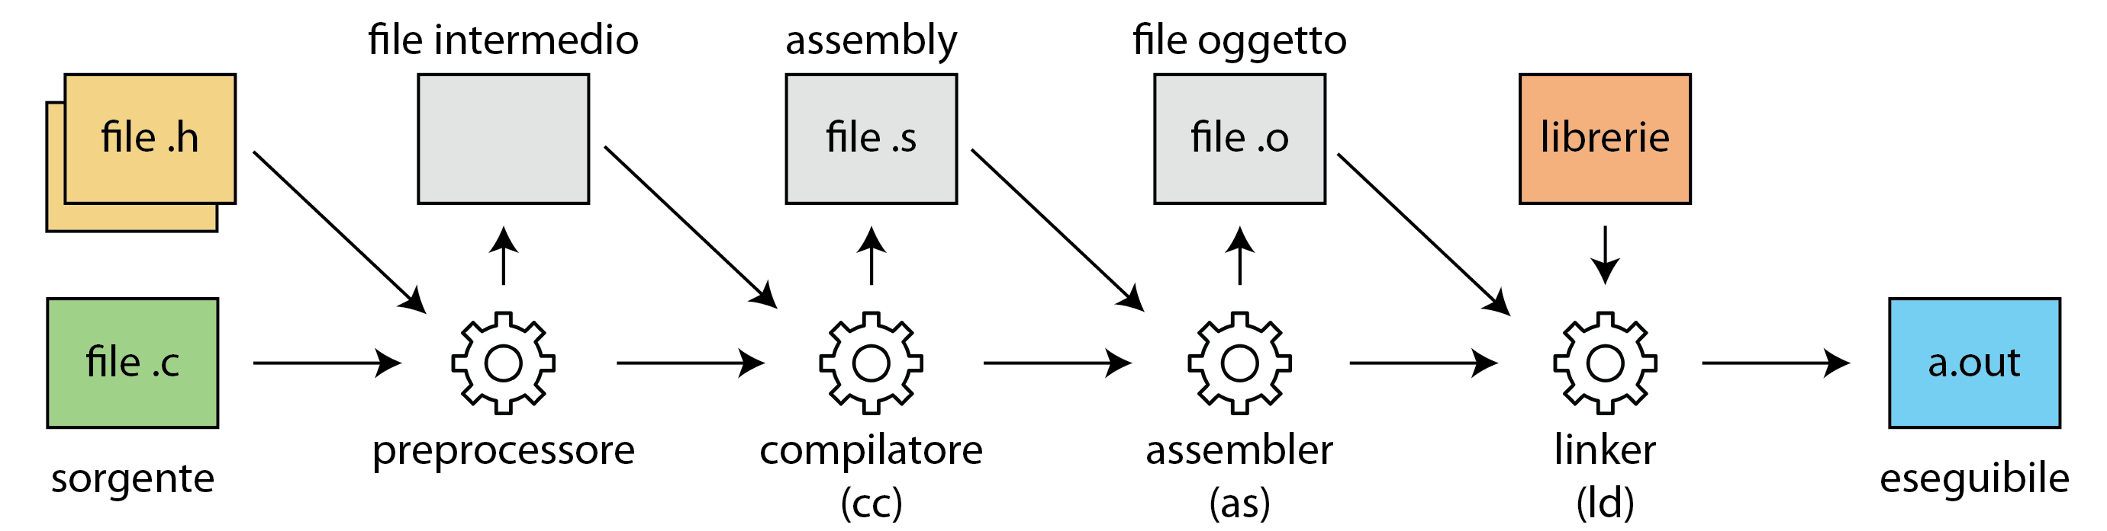
Le fasi della compilazione

Slide 7

Le fasi della compilazione
Questo processo è complesso ma viene nascosto allo sviluppatore.
Su Dev-C++ è sufficiente premere il tasto «Compile & Run».

Slide 8
Il terminale

Slide 9
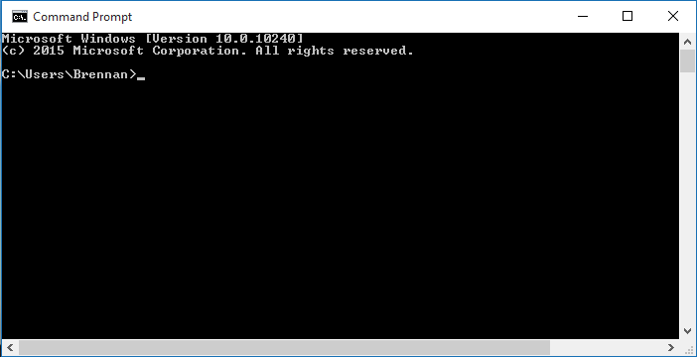
Il terminale
Quando il programma viene eseguito, viene mostrata una finestra chiamata «terminale».
Questa finestra viene chiamata in modi diversi a seconda del sistema utilizzato:
Terminale, prompt dei comandi, cmd (in Windows)
PowerShell (la versione più moderna, in Windows)
Shell, Bash (in Linux e MacOs)

Slide 10
Tipi di interfacce
Il modo in cui un programma interagisce con l’utente prende il nome di interfaccia.
Il terminale è utilizzato solitamente come interfaccia di tipo testuale, in cui l’utente interagisce con il programma attraverso la tastiera.
L’interfaccia con finestre, pulsanti e mouse si chiama «interfaccia grafica» (o GUI) ma è molto complessa da sviluppare e Dev-C++ non è un ambiente adatto e comodo.

Slide 11
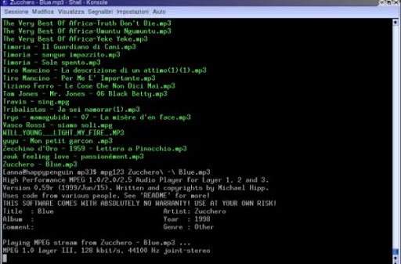
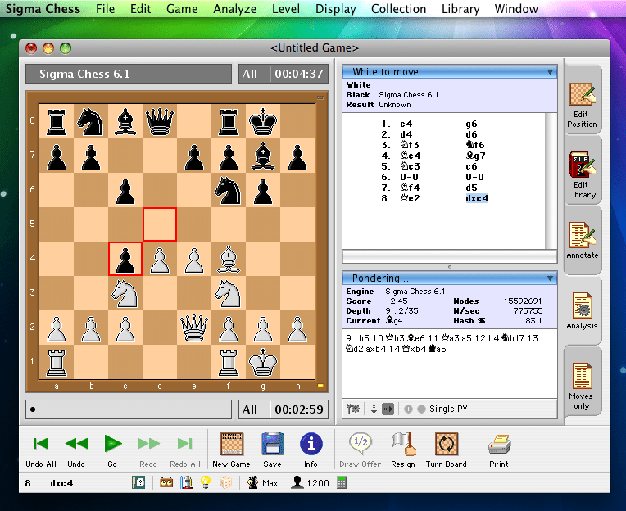
Interfaccia testuale vs interfaccia grafica
Interfaccia testuale
Interfaccia grafica

Slide 12
Interfaccia testuale
Fino agli anni ’80 i programmi erano tutti sviluppati con un’interfaccia testuale.
Ancora oggi molte aziende utilizzano programmi di questo tipo…perché funzionano bene, anche se non sono esteticamente gradevoli.

Slide 13
Sviluppatore vs Utente

Slide 14
Sviluppatore vs Utente
Quando uno sviluppatore scrive un programma, prima o poi lo dovrà «testare»
Il test simula il comportamento che il programma assumerà quando sarà utilizzato da qualcun altro (di solito, dall’utente finale che lo ha pagato)
Lo sviluppatore assume quindi due ruoli: è il programmatore mentre scrive e modifica il codice sorgente, è l’utente quando utilizza il programma eseguibile per testarlo

Slide 15
Struttura di un programma C

Slide 16
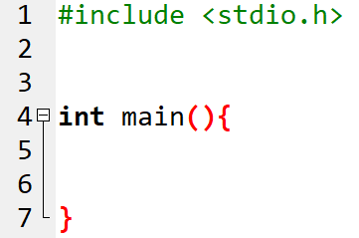
Le parti del file sorgente
Un programma C sarà sempre composto da (almeno) queste parti:
Intestazione del file
Inizio del programma principale
Spazio per le istruzioni

